Slide 1

Zagadnienia
Nr 13, 14, 15, 16

Slide 2
13. Wyliczanie adresów sieci, maski, rozgłoszeniowego w IPv4, IPv6
IPv4 (ang. Internet Protocol version 4) – czwarta wersja protokołu komunikacyjnego IP przeznaczonego dla Internetu. IPv4 to protokół warstwy sieciowej modelu OSI, który umożliwia przesyłanie pakietów między różnymi sieciami komputerowymi. Protokół ten jest wykorzystywany do przesyłania danych w Internecie oraz w sieciach lokalnych. Każdy host w sieci posiada unikalny adres IP, który składa się z czterech oktetów oddzielonych kropkami. Adres ten jest wykorzystywany do identyfikacji hosta w sieci oraz do kierowania pakietów do odpowiedniego odbiorcy.

Slide 3
Maska
Przykładowy adres IP + skrócony zapis maski | 192.168.1.145 /25
Maska w postaci binarnej | 11111111.11111111.11111111.10000000
 | Suma jedynek = 25
Maska w postaci dziesiętnej | 255.255.255.128

Slide 4
Adres sieci
Przykładowy adres IP + skrócony zapis maski | 192.168.1.145 /25
Maska w postaci dziesiętnej | 255.255.255.128
IP w postaci binarnej | 11000000.10101000.00000001.10010001
Maska w postaci binarnej | 11111111.11111111.11111111.10000000
Adres sieci w postaci binarnej (po operacji AND na IP i masce w postaciach binarnych) | 11000000.10101000.00000001.10000000
Adres sieci w postaci dziesiętnej | 192.168.1.128

Slide 5
Adres rozgłoszeniowy
Przykładowy adres IP + skrócony zapis maski | 192.168.1.145 /25
Maska w postaci dziesiętnej | 255.255.255.128
IP w postaci binarnej | 11000000.10101000.00000001.10010001
Maska w postaci binarnej | 11111111.11111111.11111111.10000000
Adres rozgłoszeniowy w postaci binarnej | 11000000.10101000.00000001.11111111
Adres rozgłoszeniowy w postaci dziesiętnej | 192.168.1.255

Slide 6
IPv6
IPv6 (ang. Internet Protocol version 6) – jest to kolejna wersja protokołu IP. Adres IPv6 to 128 bitowa liczba zapisana zwykle jako osiem 16-bitowych bloków w systemie heksadecymalnym oddzielonych dwukropkiem. Pojedynczy element adresu IPv6 nazywany jest hekstetem, nazwa takiego pojedynczego kawałka wynika z ilości bitów jakie są potrzebne do jego zapisu. Na jednym hekstecie są 4 liczby szesnastkowe, a jedna taka liczba potrzebuje 4 bitów, co łącznie daje 16 bitów na jeden hekstet. Dostępna pula adresowa IPv6 to 2^128.
Przykładowy adres IPv6:
2001:0db8:000a:1111:00ab:0000:0000:0304
Wersja skrócona (po pominięciu zer wiodących i zerowych hekstetów):
2001:db8:a:1111:ab::304

Slide 7

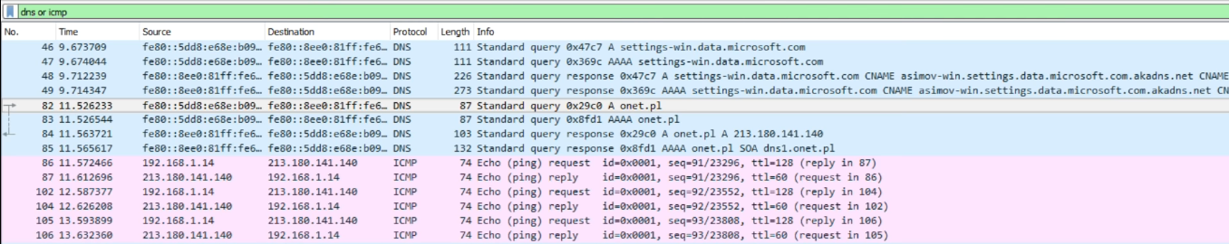
14. System DNS
DNS (ang. Domain Name System) lub w języku polskim System Nazw Domenowych to protokół, którego główna funkcja polega na tłumaczeniu łatwych do zapamiętania przez człowieka nazw domen na zrozumiałe dla komputerów dane liczbowe. Serwer DNS wyszukuje adres IP danej strony na podstawie wpisu użytkownika zamieszczonego w polu adresu wyszukiwarki. Mechanizm działania systemu DNS przypomina więc książkę telefoniczną, w której do określonych osób przypisane są numery telefonów. Jest to ogromna baza danych umieszczonych w rekordach, z której korzystają użytkownicy z całego świata.

Slide 8
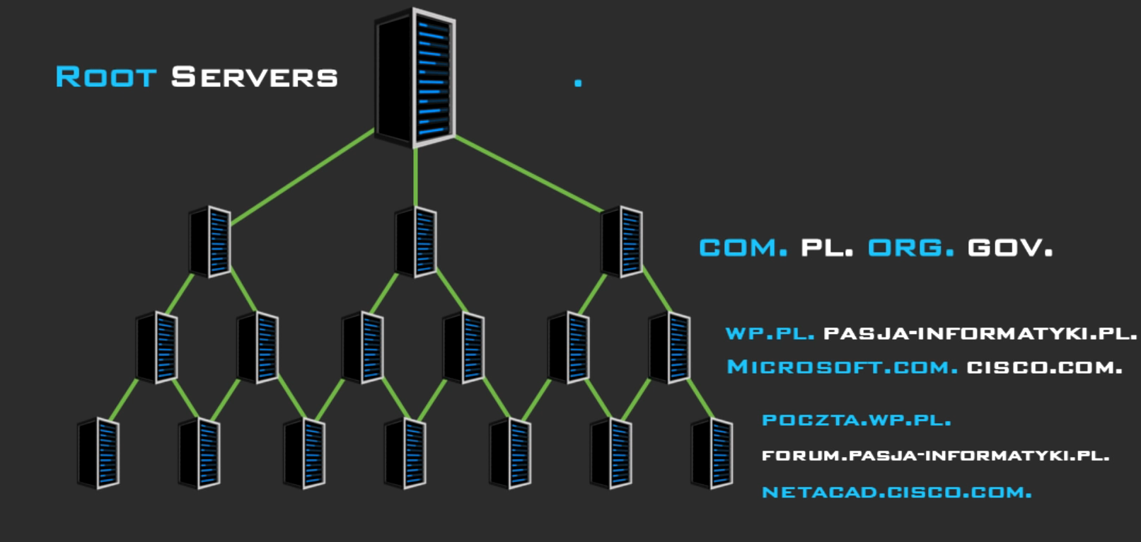
Struktura DNS

Slide 9
15. Klucze główne, klucze obce w bazach danych
Klucz główny (ang. primary key) – wybrany minimalny zestaw atrybutów relacji, jednoznacznie identyfikujący każdy rekord tej relacji. To oznacza, że taki klucz musi przyjmować wyłącznie wartości niepowtarzalne i nie może być wartością pustą (null). Ponadto każda relacja może mieć najwyżej jeden klucz główny.
Kluczem głównym może być dowolny klucz potencjalny, ale często stosuje się rozwiązanie polegające na utworzeniu specjalnego atrybutu, którego wartości domyślne pobierane są z sekwencji (tzw. autonumeracja), tak aby zapewnić unikalność klucza.

Slide 10
Klucz obcy
Kombinacja jednego lub wielu atrybutów tabeli, które wyrażają się w dwóch lub większej liczbie relacji (tabel). Wykorzystuje się go do tworzenia powiązania pomiędzy parą tabel, gdzie w jednej tabeli ten zbiór atrybutów jest kluczem obcym, a w drugiej kluczem głównym.

Slide 11
16. Diagram związków encji
Diagram związków encji (zwany również diagramem ERD) pokazuje, jak encje (osoby, obiekty i koncepcje) wchodzą w interakcje. Te koncepcyjne modele danych pomagają programistom i projektantom wizualizować związki między kluczowymi elementami oprogramowania.
Diagram pokazuje logiczne związki pomiędzy różnymi encjami, związki te mają dwie cechy:
1. Opcjonalność
Towar musi zostać zakupiony przez co najmniej jednego klienta, ale klient może być nabywcą towaru.
2. Krotność
Określająca ile encji wchodzi w skład związku:
A) 1:1 („jeden do jeden”) – encji odpowiada dokładnie jedna encja
B) 1:N („jeden do wielu”) – encji odpowiada jedna lub więcej encji
C) M:N („wiele do wielu”) – jednej lub więcej encjom odpowiada jedna lub więcej encji

Slide 12
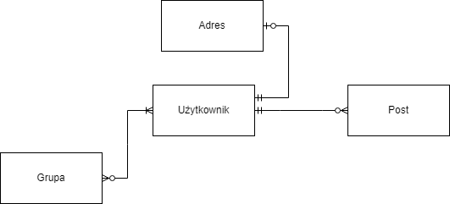
Przykładowy diagram związków encji

